Slide 1
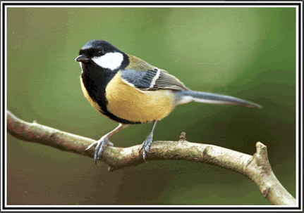
Koolmees
Gele romp, opvallende witte wang, zwart-witte kop

Slide 2
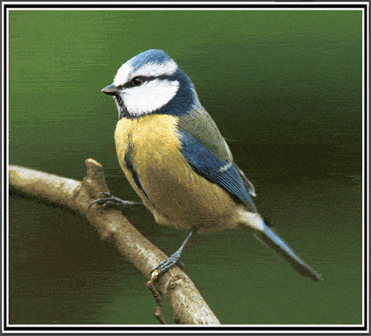
Pimpelmees
Blauwe kruin/vleugels/staart, zwarte oogstreep (net een zorrobrilletje)

Slide 3
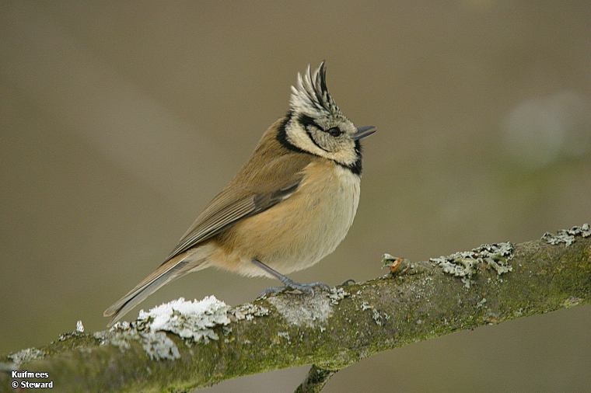
Kuifmees
Kleine bruine mees met opvallende kuif

Slide 4
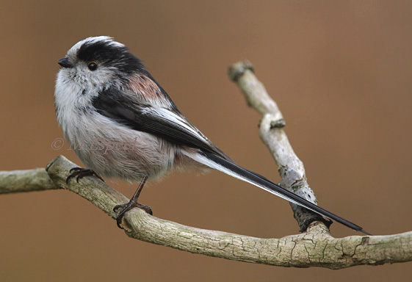
Staartmees
Een bolletje met een zeer lange staart

Slide 5
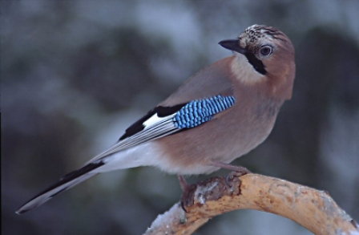
Vlaamse gaai
De grootte van een duif, lichtbruin met blauw/zwart dampatroon in de vleugels

Slide 6
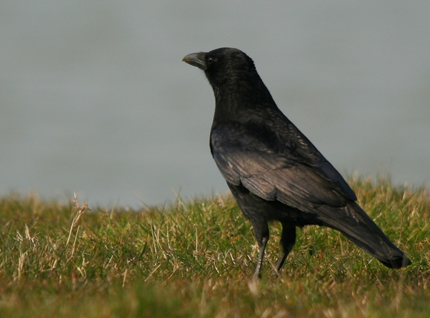
Zwarte kraai
Grote volledig zwarte vogel, grote snavel

Slide 7
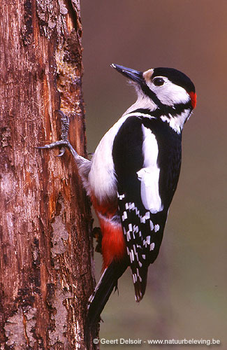
Grote bonte specht
zwarte streep over de wangen
veel wit in de vleugel
opvallend rode onderstaartdekveren

Slide 8
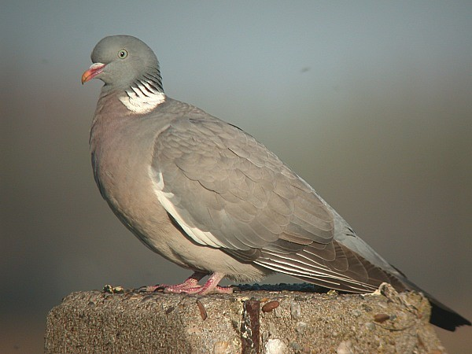
Houtduif
Opvallende witte halsring

Slide 9
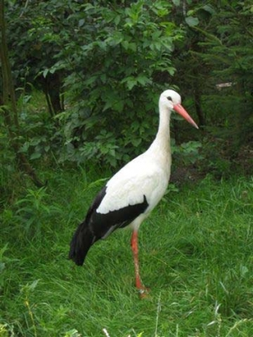
Ooievaar
Rode snavel en poten
Zwarte vleugelranden (slagpennen)

Slide 10
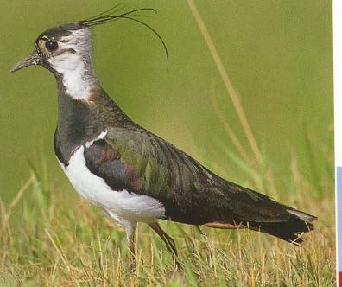
Kievit
spitse kuif,witte buik,zwarte keel, groen glanzende rug
Op afstand lijkt deze vogel wit/zwart

Slide 11
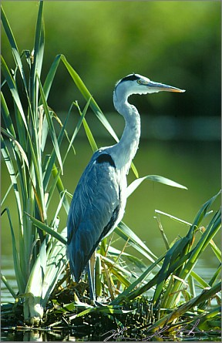
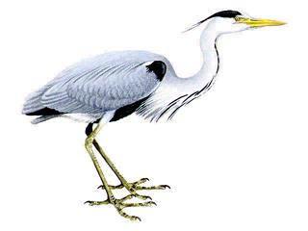
Blauwe reiger
Gele snavel en poten, zwarte kuif, grijsblauwe vleugels

Slide 12
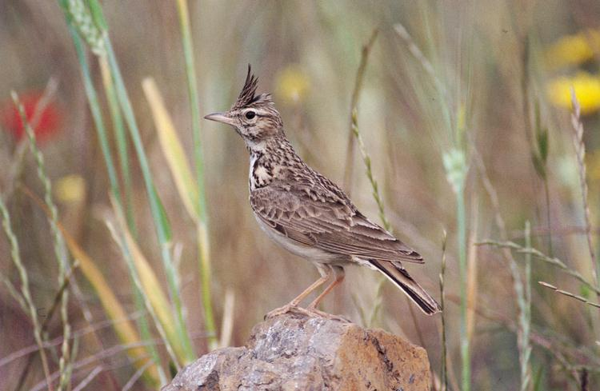
Leeuwerik
Bruinschakeringen en een witte buik

Slide 13
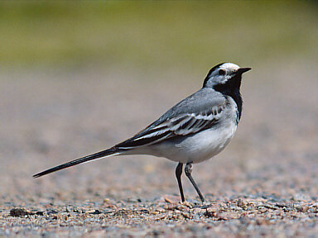
Witte kwikstaart
Zwarte kruin,zwarte bef,witte buik, grijze rug, zeer lange staart

Slide 14
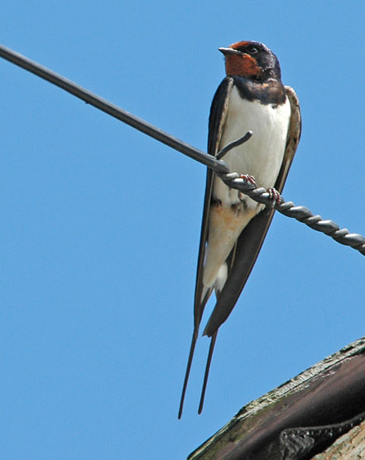
Boerenzwaluw
Roodbruine keel
Beige onderbuik
Diep gevorkte staart

Slide 15
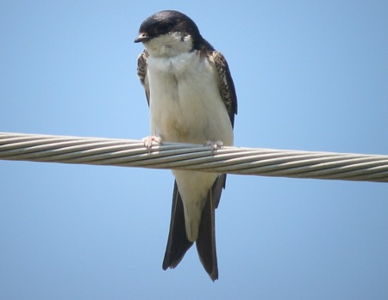
Huiszwaluw
Witte onderbuik, korte snavel, korte gevorkte staart

Slide 16
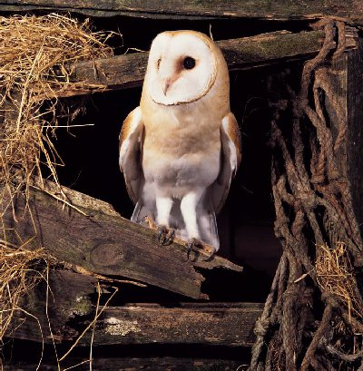
Kerkuil
Wit hartvormig gezicht, bruine rug

Slide 17
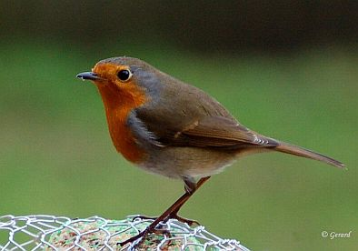
Roodborstje
Oranjerode borst, bruine rug

Slide 18
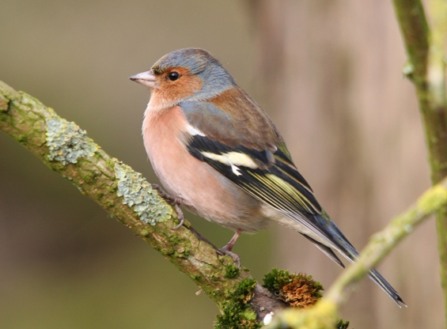
Vink
De grootte van een mus, witte vleugelstreep, dikke snavel

Slide 19
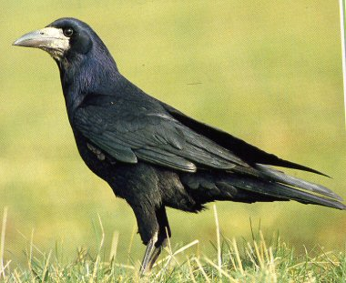
Roek
Grijze snavel, grijze kale vlek rond de snavelbasis, zwart verenkleed

Slide 20
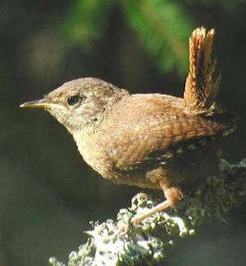
Winterkoninkje
Lichtbruin met opstaand staartje

Slide 21
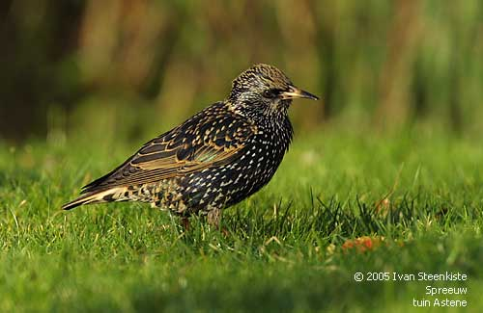
Spreeuw
Zwart met gespikkelde borst en rug

Slide 22
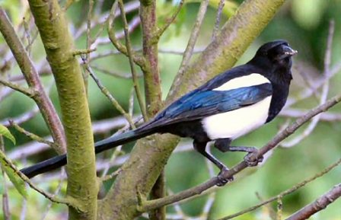
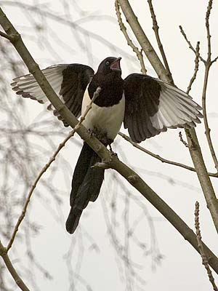
Ekster
Zwarte kop en hals, veel wit op borst en vleugel, zeer lange staart

Slide 23
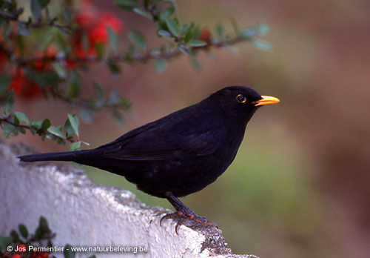
Merel (man)
Zwart met gele snavel

Slide 24
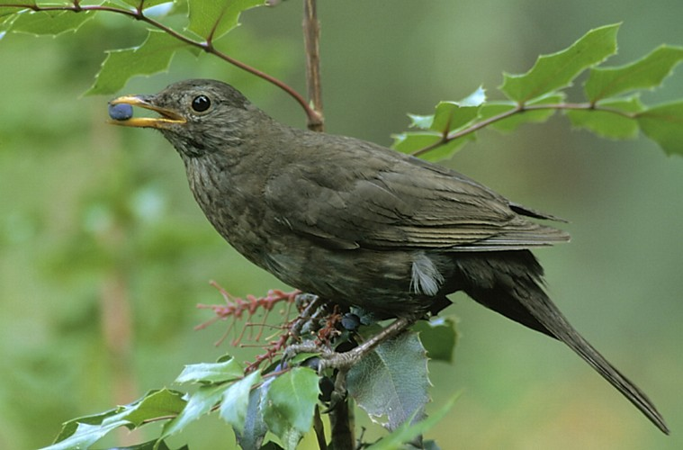
Merel (vrouw)
Bruin met oranje of bruine snavel, bruingrijze borst

Slide 25
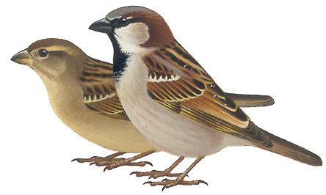
Mus
Dikke snavel, grijsbruin
♂: zwarte kin- en keelvlek, ♀: lichtgekleurde snavel

